Slide 1
Performance en
Bases de Datos
Adrian Daniel Garcia
Gerente de Soluciones de Negocios
agarcia@intertron.com.ar

Slide 2
Performance:
Requerimiento No Funcional

Slide 3
Requerimientos
No Funcionales
especifica criterios que pueden ser usado para juzgar la operación de un sistema, pero no su funcionalidad
restricciones
atributos de calidad
calidad de servicio
objetivos de calidad

Slide 4
Requerimientos
No Funcionales
RNF: Traspasan toda la arquitectura de un sistema
Requieren generalmente un entendimiento profundo de las tecnologías involucradas
  Especialmente cuando hablamos de performance en bases de datos

Slide 5
Requerimientos
No Funcionales
Gran trabajo en requerimientos funcionales
  Técnicas, Herramientas, Metodologías, etc.
¿Pero que hay de los requerimientos que no están relacionados con la funcionalidad?
  hmmm..... ¿documento Word?
  Casos de uso

Slide 6
Performance como Requerimiento no funcional
Algunos requerimientos no funcionales
  El sistema debe ser rápido
    ¿que tan rápido?
    ¿en que transacción? ¿en todas?
  El sistema debe soportar a 1.000 usuarios
    ¿concurrentes?
    ¿horas pico?
    ¿días de cierre?
Generalmente son definiciones muy generales

Slide 7
Ejemplo de definición de un requerimiento no funcional vaga
“El sistema deberá estar en capacidad de prestar el servicio con unos niveles aceptables de desempeño, teniendo en cuenta la concurrencia de usuarios, deberá estar en capacidad de atender, sin que implique deterioro del servicio, a un número finito de usuarios realizando procesos en línea.
El número de usuarios soportados estará determinado, en gran parte, por la calidad y cantidad de los recursos tecnológicos asignados para el despliegue de la aplicación y en menor medida deberá radicar en el desempeño de los componentes de la aplicación.”

Slide 8
Performance como Requerimiento no funcional
Requerimientos no funcionales relacionados entre sí y que involucran a los motores de bases de datos
  Performance
  Capacidad
  Escalabilidad

Slide 9
Performance como Requerimiento no funcional
Performance y Capacidad
  puede ser medida
  puede ser testeada
  puede ser relacionada con la arquitectura del sistema
Todos estos puntos se vinculan directamente con bases de datos

Slide 10
Performance como Requerimiento no funcional
Problemas que nos enfrentamos al definir la performance y capacidad “a priori”
  Puedo llegar a especificarlas
  Cumplirlas... es otro tema
  Degradación de la performance
    Más usuarios
    Nuevas funcionalidades
  Falta de control en sistemas de producción

Slide 11
Usuario final como elemento de control de la performance
El usuario dice “el sistema está lento”
Preguntas:
  ¿Cuando? ¿Siempre? ¿A veces?
  ¿Todos los días?
  ¿Que operación, transacción, reporte está lento?

Slide 12
Usuario final como elemento de control de la performance
Los usuarios se van adaptando a la performance (generalmente lenta) del sistema
Los reclamos se van “cajoneando” en los diferentes niveles
  Hay tantas cosas por hacer, como por ejemplo, agregar más funcionalidad, solucionar bugs, etc.

Slide 13
Usuario final como elemento de control de la performance
Generalmente se reacciona al problema cuando es lo suficientemente grande como para involucrar a un gerente

Slide 14
Ingeniería de Performance
Proceso
  Definir los objetivos de Performance
  Diseñar para la performance
  Medir y testear la Performace
  Tuning de Performance

Slide 15
Definir objetivos de Performance
Tiempos de Respuesta
  Por transacción, emisión de reporte, etc
Rendimiento (Throughput)
  Transacciones por segundo
Utilización de recursos
  CPU, Disk I/O, memoria
Carga de trabajo
  usuarios concurrentes, usuarios totales, volumen de datos, volumen de transacciones, etc.

Slide 16
Calidad de Servicio
Performance es uno de los atributos de calidad de servicio
Pero no es el único y algunos se contraponen
  Ej. Requerimientos de seguridad y auditoria de una base de datos pueden ir en contra de los requerimientos de performance
Encontrar el balance

Slide 17
Diseñar para la Performance
Desde el inicio
Afecta al modelado de la base de datos desde su diseño
Requiere de conocimientos técnicos especializados
  Diseño físico y lógico de base de datos
  Más sobre este tema más adelante

Slide 18
Medir y testear la Performance
Punto de partida: requerimientos no funcionales y objetivos de performance
Obtención de información de performance
Establecer puntos de comparación
Comparar
Problema: ¿cómo hago todo esto?

Slide 19
Application Performance Managment
Disciplina de administración de sistemas
Monitoreo de disponibilidad y performance
APM aplicado a una aplicación, específicos de acceso a datos
  Querys más usados
  Querys más lentos
  Transacciones de negocios por hora
  etc.
Alerta temprana de problemas

Slide 20
Situación general de la aplicaciones hoy en día
No implementan ningún tipo de APM
No existe requerimientos no funcionales no objetivos de performance
La solución mas escuchada: “Hay que comprar más hardware”
Los desarrolladores originales ya no se encuentran en la compañía proveedora
Falta de preparación técnica

Slide 21
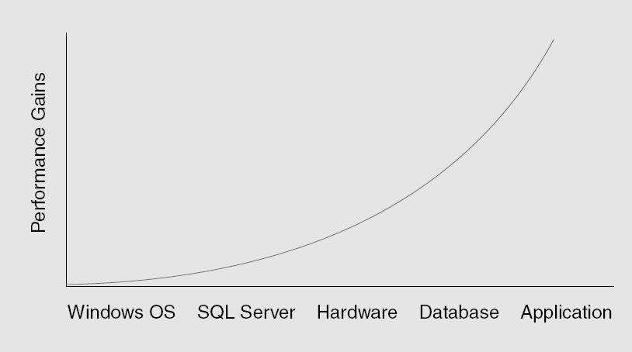
Performance en bases de datos: en donde focalizar esfuerzo
OS Motor BD Hardware Base de datos Aplicación

Slide 22
Motor de Base de Datos
Algunos motores ofrecen más posibilidades de configuración que otros
  ej. memoria asignada al cache de planes de ejecución
Algunos motores permiten el gobierno de recursos
  CPU
  Memoria

Slide 23
Hardware
CPU
Memoria
Red
Sistemas de Almacenamiento

Slide 24
Hardware: CPU
Alto uso de CPU
  arriba del 70% en forma sostenida
Soluciones posibles:
  ¿Agregar más CPU al servidor?.... generalmente no es la solución
Alto consumo de CPU
  operaciones de cálculo
  búsquedas en memoria
  ordenamiento
  hashing de datos

Slide 25
Hardware: CPU
Si hay problemas de bloqueos (contención de datos) agregar más CPUs incrementa el problema!

Slide 26
Hardware: Memoria
Es simple: el 95% (o más) de las veces que el motor necesita leer un bloque de datos, este debe estar ya en memoria
Por debajo del 95%, se debe agregar memoria

Slide 27
Hardware: Sistemas de Almacenamiento
El buen diseño de la utilización de los sistemas disponibles afectan profundamente la performance
Estrategia: dividir la carga en los dispositivos de almacenamiento
¿Que dividimos?
  datos
    Transaccionales
    Históricos
    Consultas
  índices
  Logs
  bases de datos temporales
  Sistema operativo

Slide 28
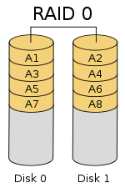
Sistemas de Almacenamiento: Niveles de Raid
RAID 0
  “Stripping”
  I/O en paralelo en todos los discos intervinientes
  No hay redundancia de datos
  Mejoras en performance de lectura y escritura
  Ideal para bases de datos temporales

Slide 29
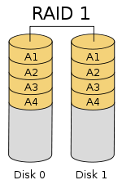
Sistemas de Almacenamiento: Niveles de Raid
RAID 1
  Mirroing
  un disco es el espejo del otro
  No hay ganancia de performance
  Hay redundancia
  Se pierde el 50% del espacio disponible

Slide 30
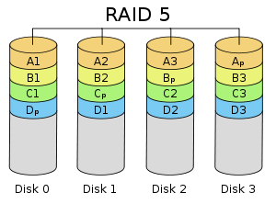
Sistemas de Almacenamiento: Niveles de Raid
RAID 5
  Paridad distribuida
  Alto ratio de transferencia en lecturas
  Bajo ratio de transferencia en escrituras
  Hay redundancia
  Se pierde el 33% del espacio disponible

Slide 31
Sistemas de Almacenamiento: Niveles de Raid
RAID 1 + 0
  Combinación de RAID 1 (mirroing) con RAID 0 (stripping)
  mejor performance en lectura y escritura
  Se necesitan 4 discos mínimos
  Se pierde el 50% del espacio disponible
  Hay redundancia

Slide 32
Cálculo de capacidad de discos
Algunas reglas simples:
  1 disco de 10.000 rpm -> 100 I/O de lectura por segundo
  1 disco de 15.000 rpm -> 150 I/O de lectura por segundo
  Escritura:
    ½ de la capacidad de lectura en RAID 1+0
    ¼ de la capacidad de lectura en RAID 5
  I/O total de un RAID: cantidad de discos * capacidad de I/O

Slide 33
RAID y balance de carga
RAID 1:
  S.O,
  logs de transacciones
RAID 0
  bases de datos temporales
RAID 5
  Datos (preferentemente OLAP)
RAID 1 + 0
  Datos, logs de transacciones

Slide 34
Sistemas de almacenamiento
Servidores pequeños
  típicamente: 3 discos en RAID 5, la venta estándar de un vendedor de hardware
Cuanto más discos soporta el servidor, mejor
No existen discos de poco volumen de almacenamiento
  desperdicio alto de espacio
  muchas veces esto va en contra de las políticas de las empresas

Slide 35
Rendimiento en
Sistemas de discos
Tiempo de latencia por RAID
  Lecturas:
    menor a 20 ms: adecuado
    entre 20 y 50 ms: hay problemas
    más de 50 ms: problemas graves
  Escrituras:
    menor a 10 ms: adecuado
    entre 20 y 40 ms: hay problemas
    más de 40 ms: problemas graves

Slide 36
Sistemas de
Almacenamiento SAN
Storage distribuido
Muchos beneficios
  pero cuestan $$$
No son mágicos
  Mismas prácticas que discos en forma local
  RAIDs dedicados a una sola LUN

Slide 37
Diseño lógico de esquemas/bases de datos
Balance entre normalización y desnormalización
  Uso de vistas indexadas u otras herramientas para desnormalizar
  OLTP vs OLAP
Alta normalización: modelos teóricos
  Ojo con estos diseños
No a las tablas genéricas
Claves Primarias: usar o no usar IDs
  Nuevamente OLTP vs OLAP

Slide 38
Diseño lógico de esquemas/bases de datos
Remover relaciones 1 a 1 del diseño (sobre normalización)
Separar datos históricos de datos activos
Separar datos altamente transaccionales de los datos que raramente se modifican
  ¿volvemos a las relaciones 1 a 1?
Diseño de índices (más adelante)

Slide 39
Diseño físico de esquemas/bases de datos
En que dispositivos físicos se ubica
  Cada tabla
  Cada índice
Un mal diseño lógico no se soluciona con un buen diseño físico
Aún así, el diseño físico es tan importante como el diseño lógico

Slide 40
Algunas estrategias de diseño físico
Separar las tablas OLTP en discos diferentes a las tablas OLAP
Separar las tablas en discos diferentes que los índices
Distribuir tablas en dos o más discos
Particionar horizontalmente una tabla en distintos discos

Slide 41
Diseño físico de esquemas/bases de datos
Algunos datos a saber:
  Volumen estimado de datos
  Crecimiento estimado
  Tamaño de los logs de transacciones
  Transacciones:
    Frecuencia promedio
    Frecuencia pico
    Prioridad
    lectura o escritura
    tablas accedidas

Slide 42
Diseño físico de esquemas/bases de datos
Cuales son las tablas más usadas
  Van a generar mas I/O
Cuales son las tablas que más se actualizan
  Van a generar más bloqueos
Cuales son los argumentos de busqueda más usados
  Diseño de índices

Slide 43
Índices vs Índices
Índice: es una estructura que consiste básicamente en un subconjunto de filas y columnas de una tabla, ordenadas de forma tal que facilitan la búsqueda de datos
Una tabla puede tener más de un índice
Una clave primaria o una restricción de unicidad generan índices

Slide 44
Índices vs Índices
Cada motor de base de datos tiene su propio tipos de índices
  Ej: SQL Server : índices cluster y no cluster
Entender cada tipo es fundamental
  pros y contra de cada tipo
Tablas OLAP: típicamente con muchos índices
Tablas OLTP: típicamente con pocos índices

Slide 45
Índices vs Índices
Analizar clausulas WHERE, GROUP BY y ORDER BY para definir los índices necesarios y sus columnas
Identificar los índices que cubren queries
Uso razonable de índices compuestos
  Orden de las columnas
  Tamaño del índice
Antes de agregar un índice, consulte si ya no existe uno similar

Slide 46
Índices
Verificar que sean usados
  “Cree un índice pero el query sigue tardando lo mismo”
Buenos índices reducen drásticamente la necesidad de acceso a disco
  menos I/O, más performance
Ganancia de varios ordenes de magnitud en performance

Slide 47
Índices
Los índices se actualizan
  Penalizan las operaciones de insert, update, delete
Usan espacio en disco
Necesitan mantenimiento
Generalmente no se actualizan cuando cambian los requerimientos funcionales
  Índices que dejan de ser utilizados

Slide 48
Tuning de Queries
Mantener los queries lo más simple posible
Entender bien los planes de ejecución
  Que índices se utilizaron
  Como se busco en el índice
  Que cantidad de filas retorno la búsqueda
  Ver de cambiar el índice y volver a intentar
  Analizar también la cantidad de operaciones de I/O generadas por el query

Slide 49
Tuning de Queries
No aplicar funciones a columnas
  SELECT * FROM customer WHERE zip = TO_NUMBER('94002') <- OK
  SELECT * FROM customer WHERE TO_CHAR(zip) = '94002‘ <- NO OK!!!!!
Problemas con JOINS
  Ver de usar subqueries
  Testear, testear, testear

Slide 50
Herramientas de obtención de datos de performance
Cada motor tiene las propias
Captura de carga de trabajo
Captura de contadores de performance
  del motor propio
  del S.O.
Correlación entre contadores de performance y la carga de trabajo
Herramientas de 3eras partes: Spotlight

Slide 51
Preguntas
Gracias por participar
Adrian Garcia
agarcia@intertron.com.ar

